Slide 1
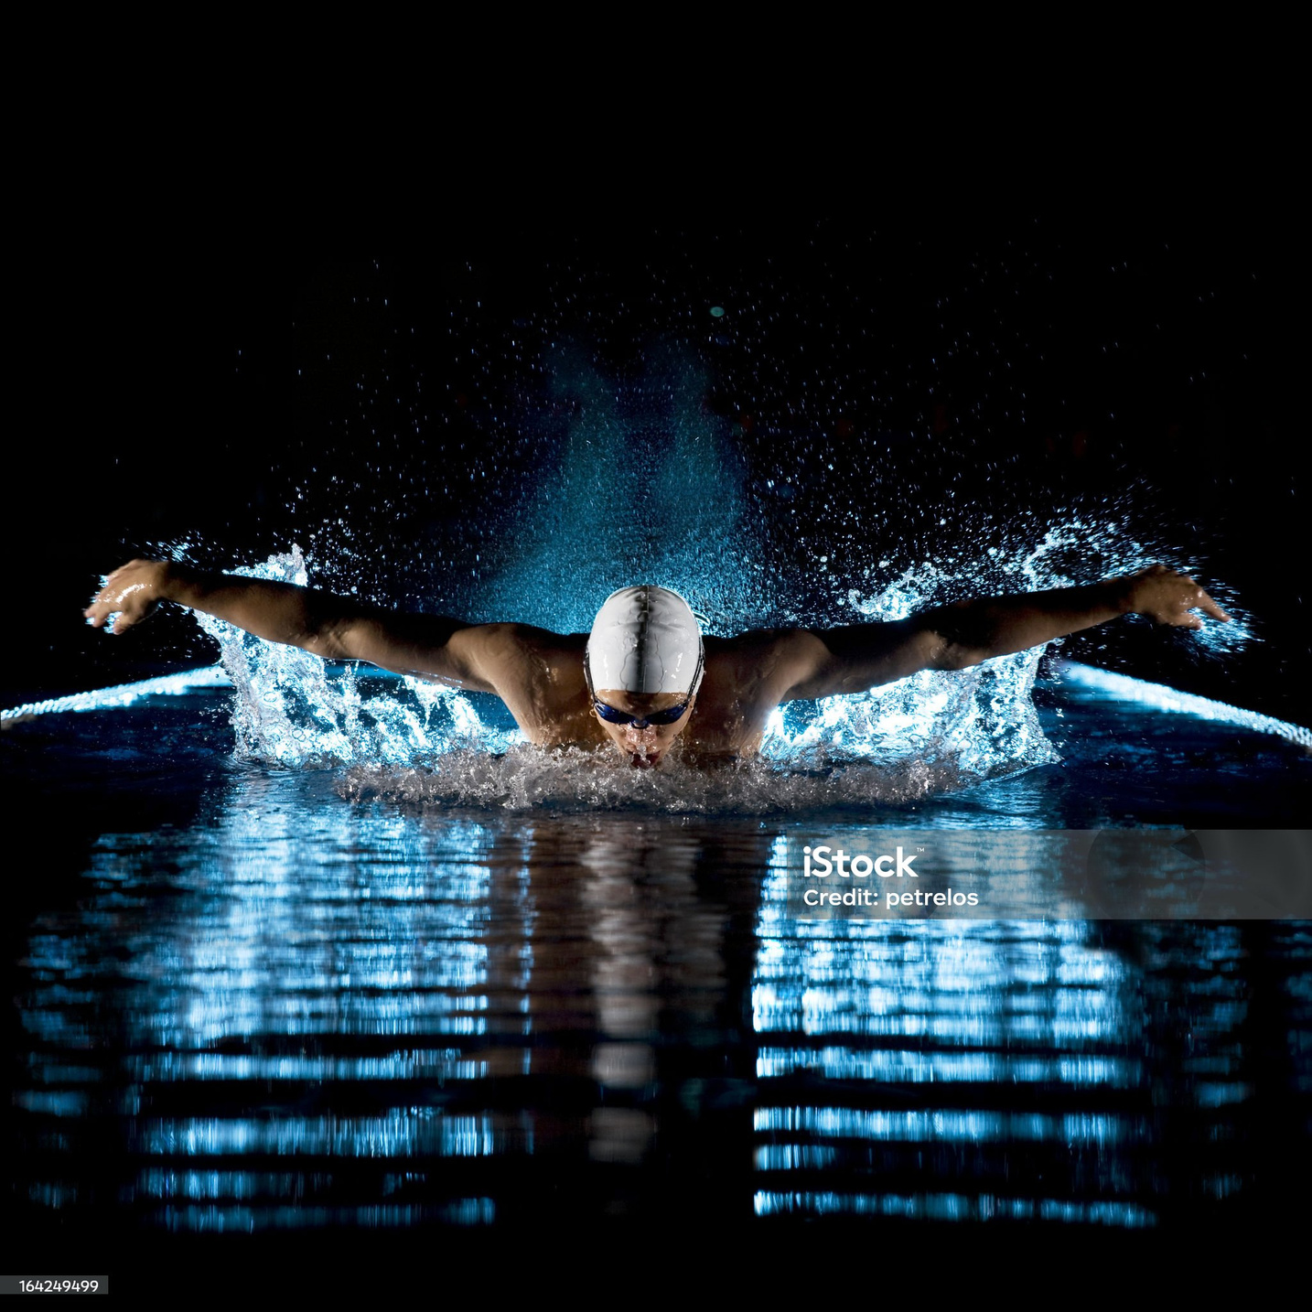



TÜRKİYE YÜZME FEDARASYONU

Slide 2
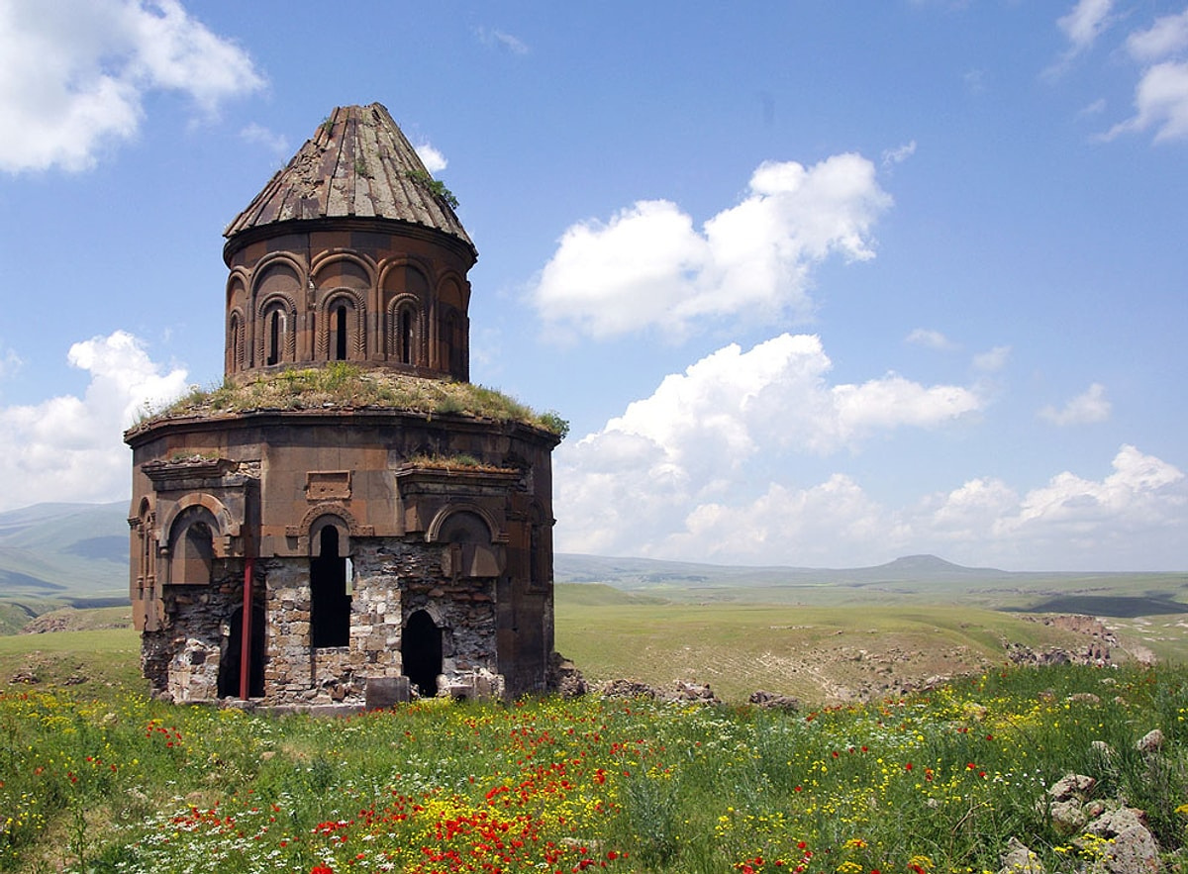
TÜRKİYE YÜZME FEDARASYONU
7-8- 9-10-11-12-13+14 YAŞ KARS ANİ’NİN FETHİ MÜSABAKLARI
MÜSABAKA TARİHİ
13 AĞUSTOS 2025
MÜSABAKA YERİ
KARS YARI OLİMPİK KAPALI YÜZME HAVUZU
KATILIM YAŞI
7-8-9-10-11-12-13+14 YAŞ (2018-2017-2016-2015-2014-2013-2012-2011)

Slide 3
MÜSABAKAYA KATILIM KURALLARI
  Türkiye Yüzme fedarasyonu Müsabaka Genel Talimatı geçerlidir.
2. Yarışmalara belirtilen yaş grubu sporcuları 2024-2025 vizeli lisansları ile iştirak edeceklerdir.
3. Müsabakalara ferdi lisansa sahip sporcularda katılabilecektir.
4 Müsabaka boyunca sporcular seans ve güne bakılmakszın bireysel en fazla 3 yarışa katılabilirler ( bayrak yarışları hariç)

Slide 4
MÜSABAKA BİLGİLERİ
  Seans başlama saatleri il temsilcileri tarafından belirlenecektir.
  2.Tesise girişler ile ilgili seans başlangıcından 120 dk. önce başlayacaktır. Havuza girişler ile ilgili seans başlangıcından 90 dk. önce başlayacaktır.
  3.6 Kulvarlı müsabaka havuzlarında 1. ve 6. çıkış ve dönüş 2. ve 4. kulvarlar tempo kulvarı olarak kullanılcaktır. 3. ve 5. kulvarlar ısınma kulvarı olarak kullanılcaktır.
  4.Müsabaka havuzu ile ilgili seansbaşlangıcından 15 dk. önce boşaltılacaktır.
  5.Bayrak yarışlarına bir kulüpten her yaş grubunda bir takım katılımm sağlayabilir. 4x 50 m serbest bayrak(Kadın-Erkek) 4x50 m karışık bayrak(Kadın-Erkek)
  6. Seriler hızlı dereceden yavaş dereceye doğru yaş grubuna göre yüzülecektir.

Slide 5
MÜSABAKA PROGRAMI
1.GÜN SABAH SEANSI |  | 1.GÜN AKŞAM SEANSI
50 M KELEBEK | KADIN ERKEK | 100 M SERBEST | KADIN ERKEK
50 M KURBAĞALAMA | KADIN ERKEK | 50 M SERBEST | KADIN ERKEK
100 SIRT | KADIN ERKEK | 50 M SIRT | KADIN ERKEK
4X 50 M KARIŞIK BAYRAK YARIŞI | KADIN ERKEK | 4X50 M SERBEST BAYRAK | KADIN ERKEK

